Slide 1
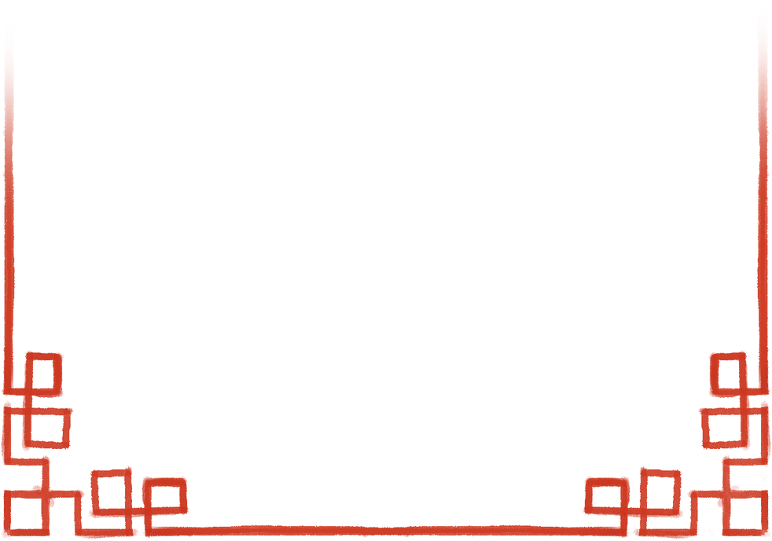

2024第20屆
臺灣大學管理學院
狀元營錄取學生
林千筠 | 工管系
劉庭瑄 | 工管系
邱沐恩 | 工管系
廖威竑 | 工管系
王家穎 | 會計系
林思妤 | 會計系
邱敏臻 | 會計系
陳彥蓁 | 會計系
趙翊晴 | 會計系
劉顓滐 | 會計系
賴亮宇 | 會計系
王如馨 | 財金系
呂欣倢 | 財金系
張庭瑜 | 財金系
陳宥蓁 | 財金系
李秉恩 | 財金系
陳 毅 | 財金系
楊政諺 | 財金系
尤敦柔 | 國企系
林子冠 | 國企系
陳 亮 | 國企系
謝詠真 | 國企系
倪德耀 | 國企系
張濬楚 | 國企系
廖俊威 | 國企系
曾文儀 | 資管系
黃聖家 | 資管系
劉軒羽 | 資管系
張佑丞 | 資管系
黃聖凱 | 資管系

